Slide 1

QVR Pro
開放式視訊監控平台系統
David Tsao

Slide 2
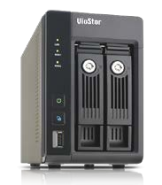
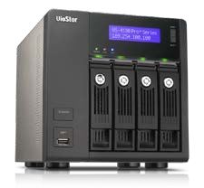

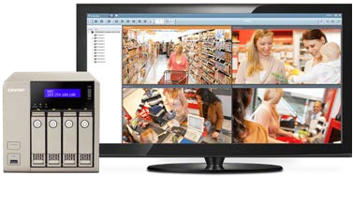

QNAP 監控系統方案
2010
2012
2018
VioStor NVR
Surveillance Station
QVR Pro
監控專用硬體
QVR 封閉式作業系統
NAS 中App
輕量級的監控系統
開放式視訊監控平台 系統

Slide 3

NVR 與 Surveillance Station 的挑戰
NVR 專用機型選擇有限
封閉型作業系統
僅能作為NVR 使用
攝影機支援的即時性
無服務備援方案
儲存空間擴充性
儲存效能瓶頸

Slide 4

QVR Pro 開放式視訊監控平台系統
軟體定義 開放式 平台化

Slide 5








QVR Pro 開放式視訊監控平台系統
QVR Pro QVR Client
Camera Management | Privilege Management | IFETA Engine
Recording space | App Center | API
Windows | Linux | Mac OS
QTS | iOS | Android
QVR Center
中央管理系統
QVR Guard
備援防護

Slide 6













軟體定義的監控系統
QVR Pro |  | QVR Center |  | QVR Guard | QIoT Suite | VM 1 | VM 2
Container Station |  |  |  |  |  | Virtualization Station
Application Framework
儲存管理
網路管理
NAS 應用程式
App Center
OpenCL Library
QTS 作業系統
NAS Hardware

Slide 7
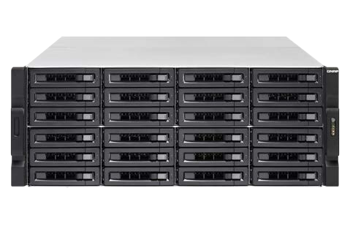
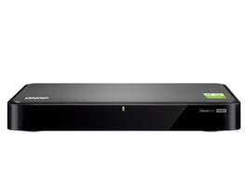
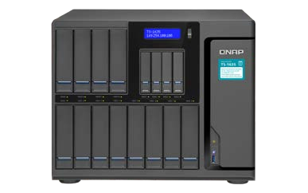
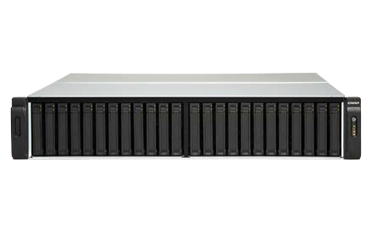
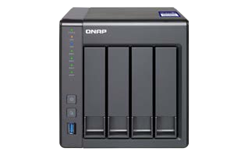
破除硬體的藩籬
上百種型號任君選擇
儲存與專業監控一機兼得
就地享用企業級的儲存環境

Slide 8
















開放式架構
串起無限可能
IP Camera partners
ONVIF ready IP Camera
智能影像分析 系統
IP Camera API
第三方 應用程式
二氧化碳偵測器
門禁系統 溫度感應器 濕度感應器
QVR Pro
IFETA
Engine
API
Sensors
QIoT
Suite
QVR Pro
RTSP/RTM P API
360度
攝影

Slide 9








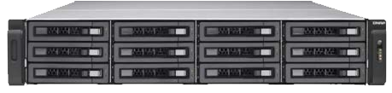
平台化架構 一機多樣化應用
QTS 作業系統
車牌辨識程式
Linux 門禁 考勤系統
人臉辨識 App
Windows 虛擬機
QVR Pro
Container Station
Virtualization Station
資料儲存
9

Slide 10
Live Demo
手把手安裝步步走
David Tsao

Slide 11







QVR Pro 安裝與設定順序
下載安裝
QVR Pro App
設定
IP Camera
安裝QVR Pro Client
設定儲存空間

Slide 12
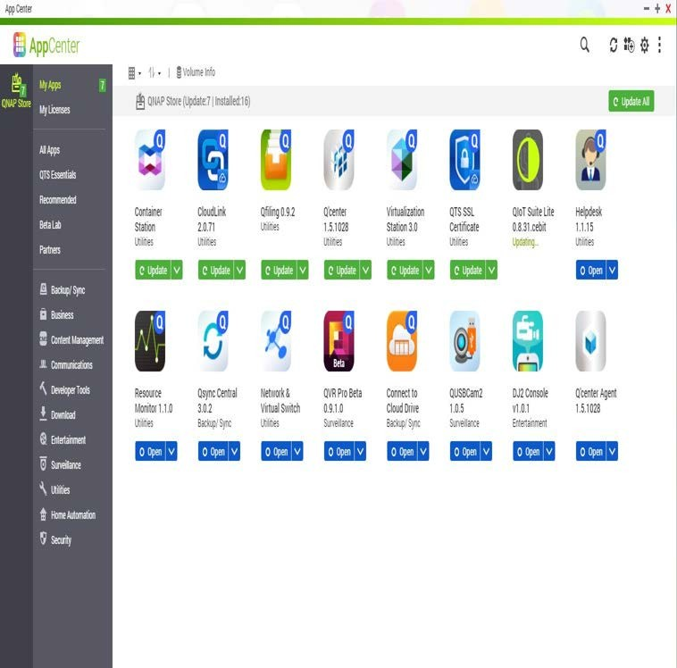
如何取得 QVR Pro
1
QTS App Center
網路安裝
QTS App Center
手動安裝
2

Slide 13
五步驟輕鬆安裝
1
歡迎畫面
4
系統安裝
2
安裝環境確認
5
安裝完成！
3 系統時間與時區設定

Slide 14
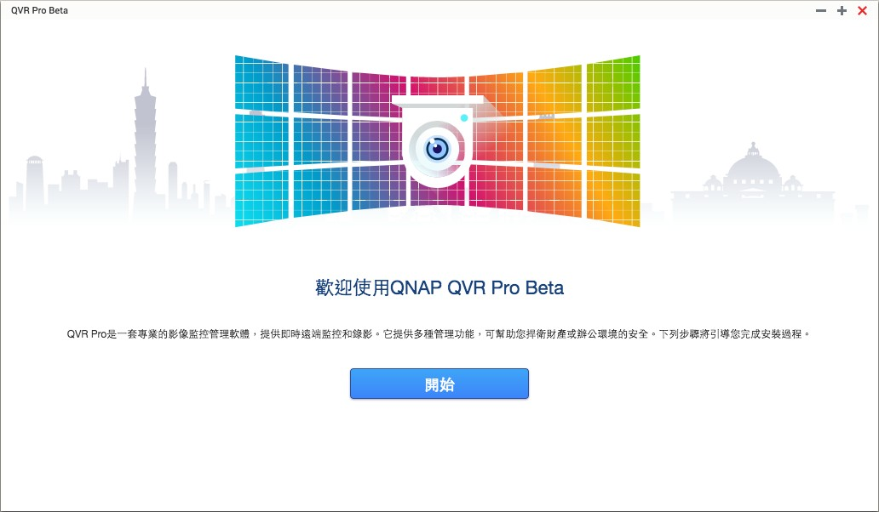
QVR Pro 安裝精靈

Slide 15
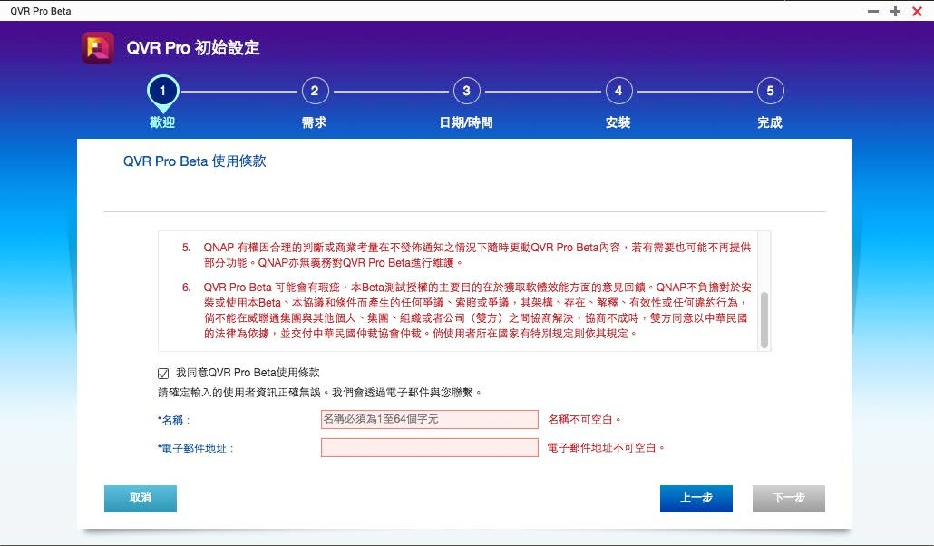
步驟一：Beta 版本使用條款
勾選同意使用條款
輸入聯絡方式

Slide 16
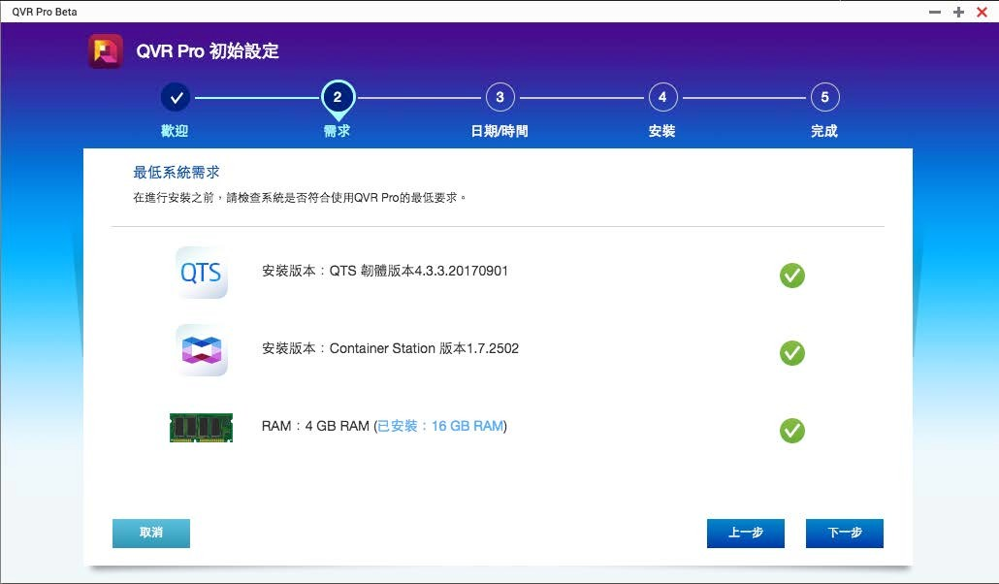
步驟二：安裝環境確認
QTS 版本需求檢查
Container Station 需求檢查
記憶體容量需求檢查： 建議 4GB 以上記憶體

Slide 17

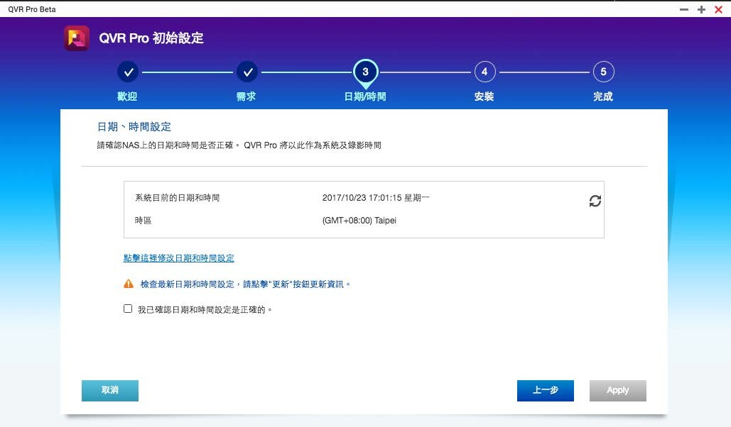
步驟三：確認系統時區、時間
正確的時間設定將 影響所有錄影資料 與資料庫的時間
重要
檢查時間與時區是否正確
修改時間/時區設定
勾選"我確認時間設定是正確的"

Slide 18
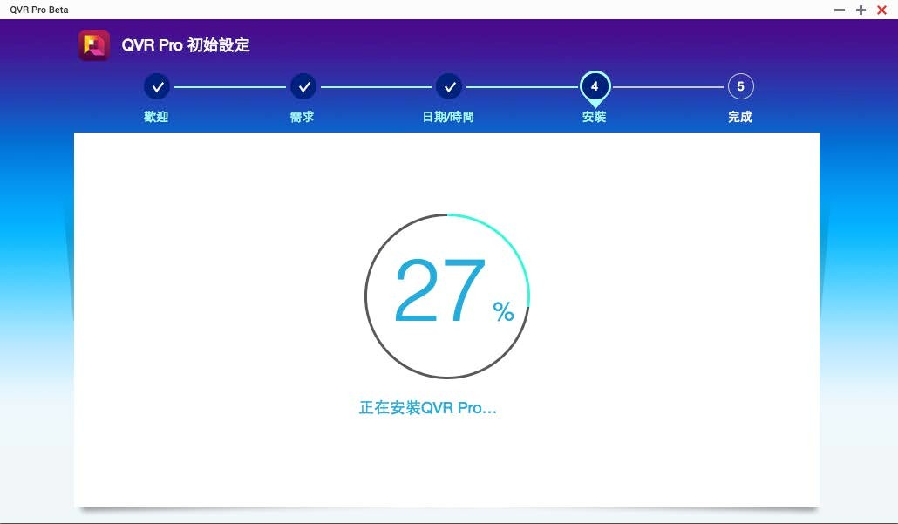
步驟四：系統安裝

Slide 19
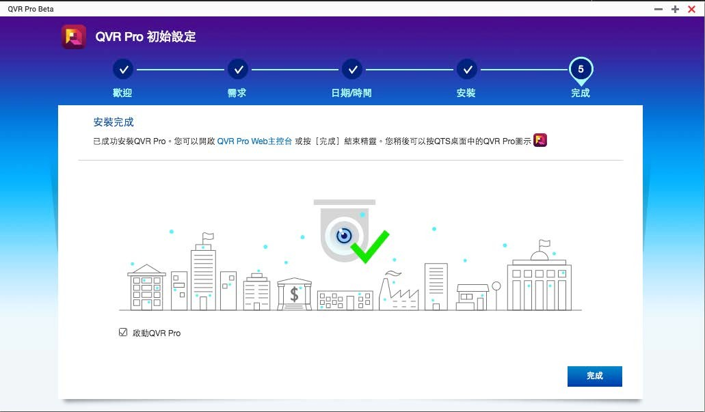
步驟五：系統安裝完成

Slide 20
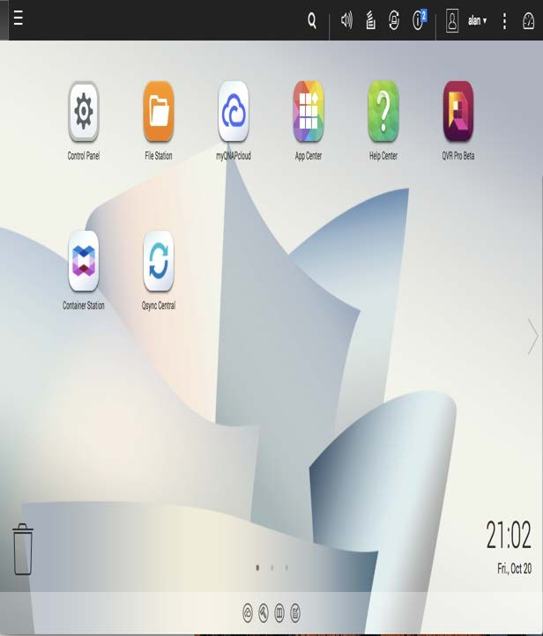
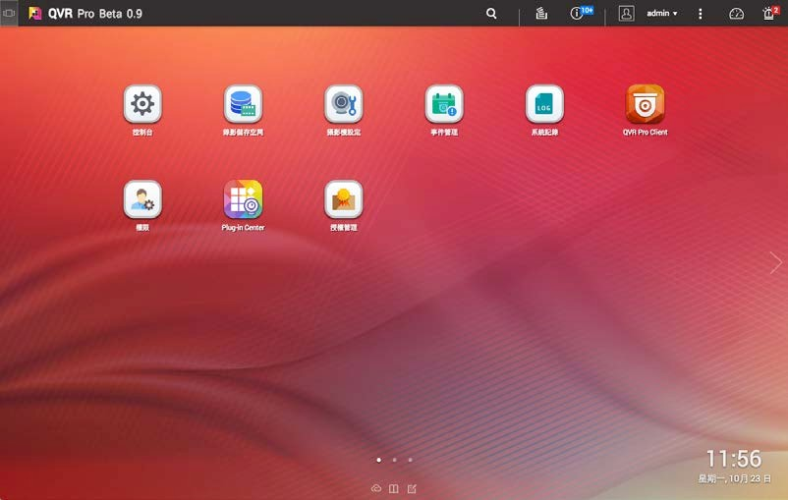
從QTS 登入 QVR Pro 管理介面
點選 QTS 桌面的 QVR Pro圖示
新視窗開啟 QVR Pro 管理介面
QTS-like 桌面環境

Slide 21
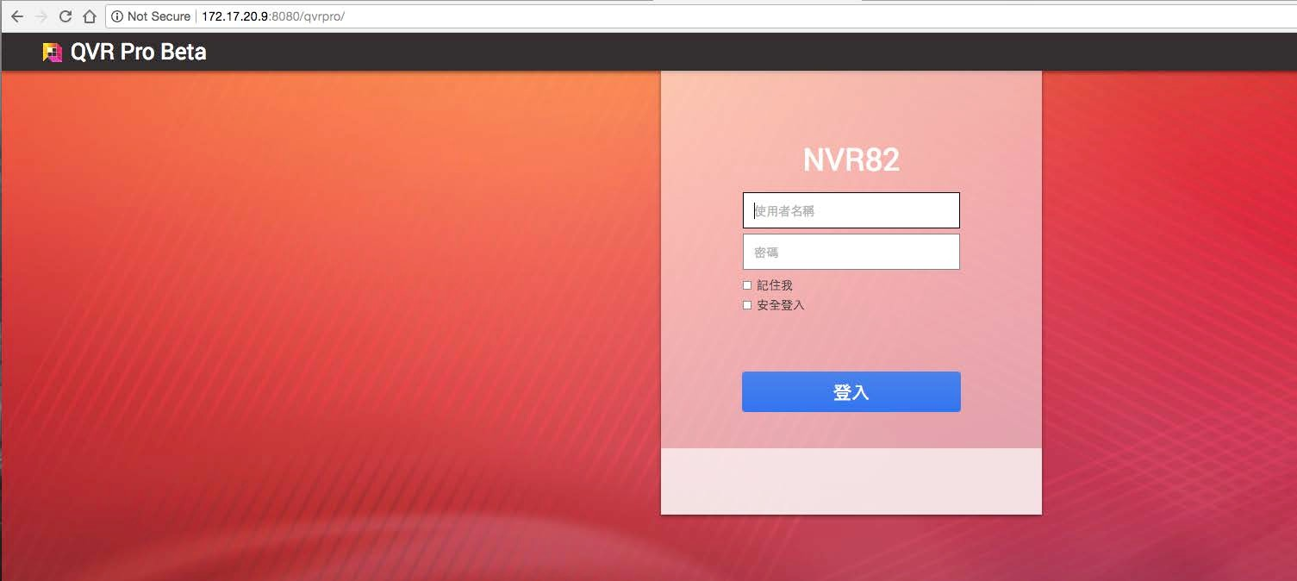
從QTS 登入 QVR Pro 管理介面
網址列直接輸入：
http://your.ip.address:8080/qvrpro/

Slide 22
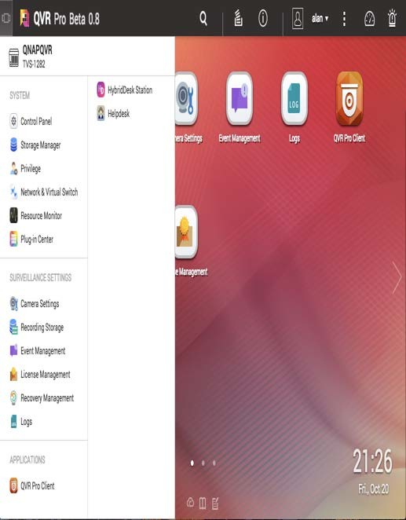
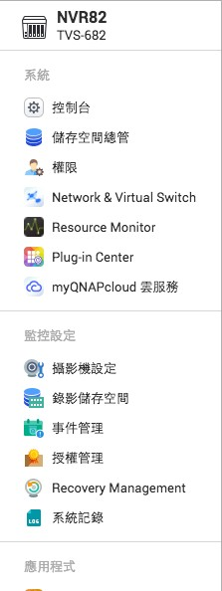
選單

Slide 23
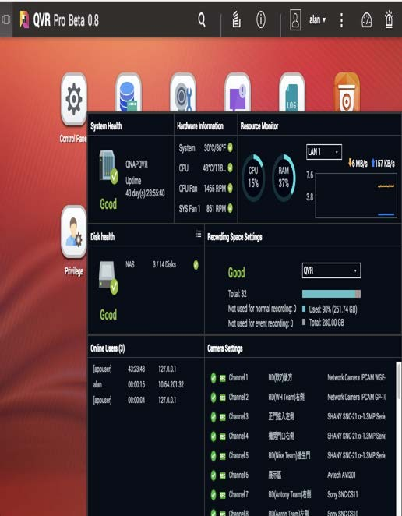
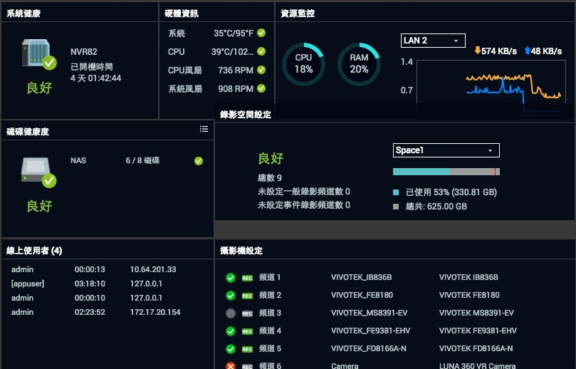
儀表板
錄影儲存空間狀態
攝影機狀態

Slide 24
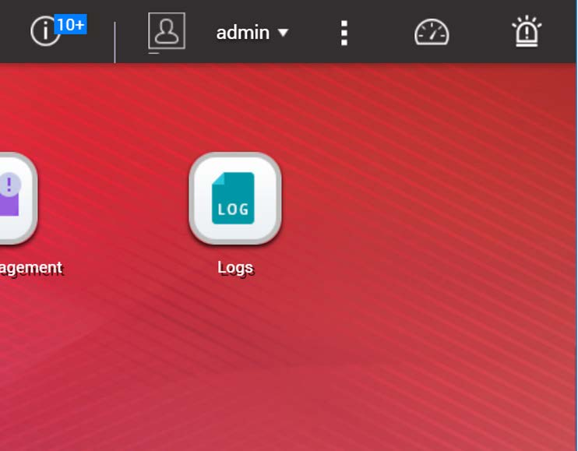
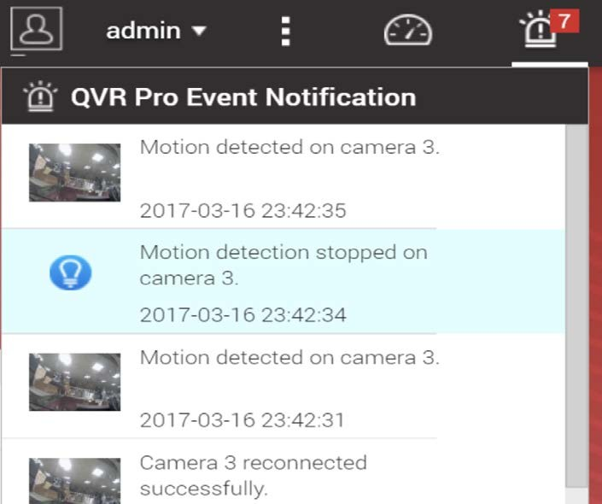
事件警示
照片化事件警示

Slide 25

安裝QVR Pro Client
未安裝：點擊下載
安裝完成：點擊執行

Slide 26
QVR Pro Client Live Demo

Slide 27
QVR Pro Free v.s. QVR Pro Gold
 | QVR Pro Free | QVR Pro Gold
最大錄影天數 | 無限制 | 無限制
內建攝影機授權數量 | 8 | 16
攝影機授權擴充 | 不支援 | 可擴充
錄影回放 | 14天內錄影 | 無限制
權限管理 | 基本 | 全功能(Windows AD, LDAP)
QVR Center | 2 | 無限制
售價(USD) | Free | $399

Slide 28
謝謝收看

Slide 29
QVR Pro
攝影機設定
Angela Liu

Slide 30
攝影機設定
新增攝影機：開放式的影像來源
新增攝影機：快速批次新增 設定小秘訣
多串流應用
影像分享連結
網路分流
Live Demo

Slide 31
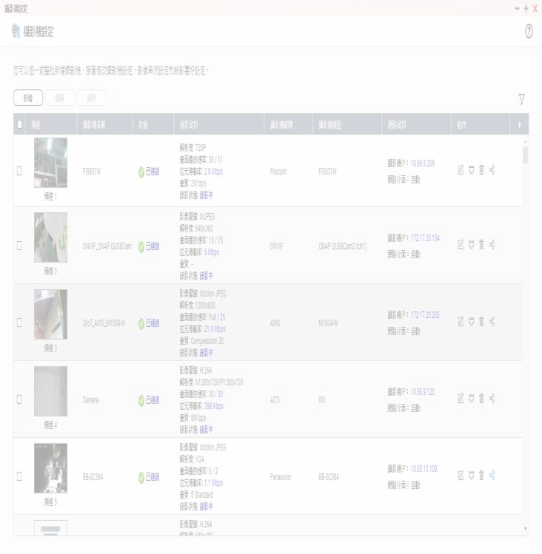
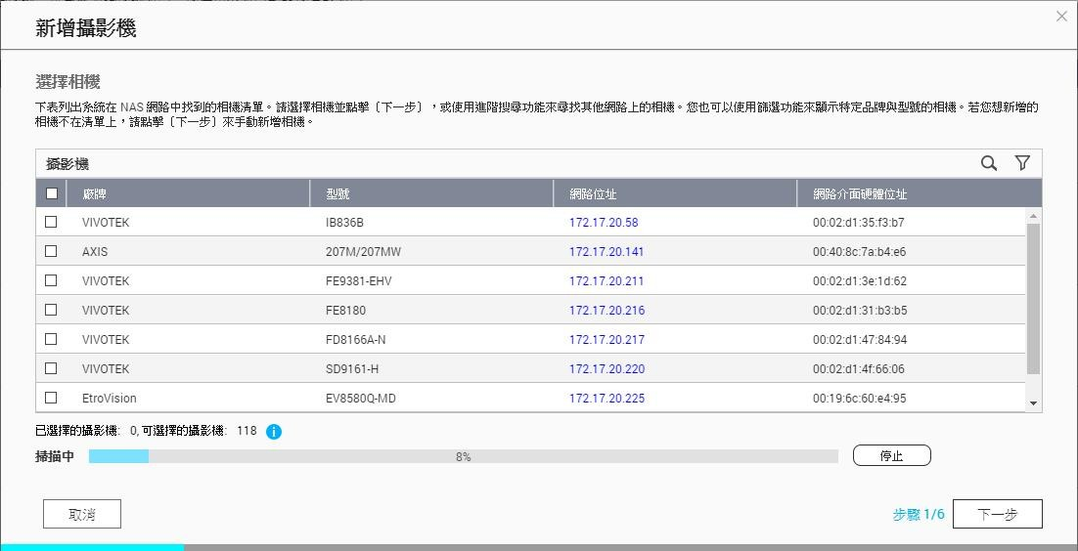
攝影機設定
一鍵自動搜尋
新增

Slide 32







攝影機支援
支援 140+ 廠牌，以及ONVIF 攝影機
深入整合攝影機功能
魚眼攝影機/ 攤平 (dewarp)
Pan-tilt-zoom (PTZ) 攝影機
智慧編解碼器
智能影像分析(跨線偵測、聲音偵測、遮蔽偵測......)
雙向語音
警報輸入/ 警報輸出
邊際錄影
– ................還有更多

Slide 33
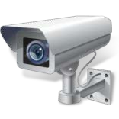
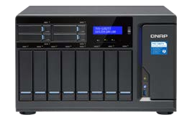
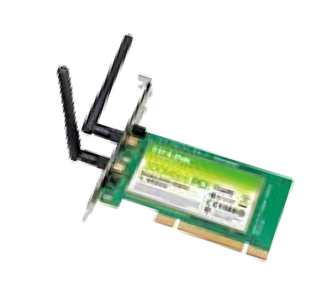




支援無線網路攝影機
輕鬆架設(不須網路線)
與QNAP WirelessAP Station 搭配使用
獨立網段可達到頻寬管理和存取管理的目的
無線網路(獨立網段)
網路交換器
Wireless network (isolated)
WirelessAP Station

Slide 34
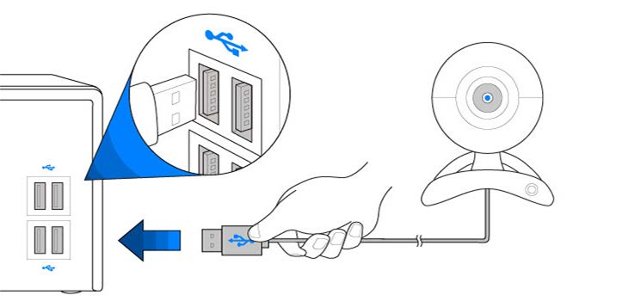

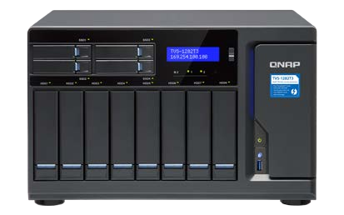
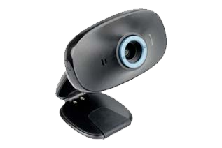
支援USB攝影機
QUSBCam2：將您的USB攝影機變為支援ONVIF標準的網路攝影機
QUSBCam2

Slide 35
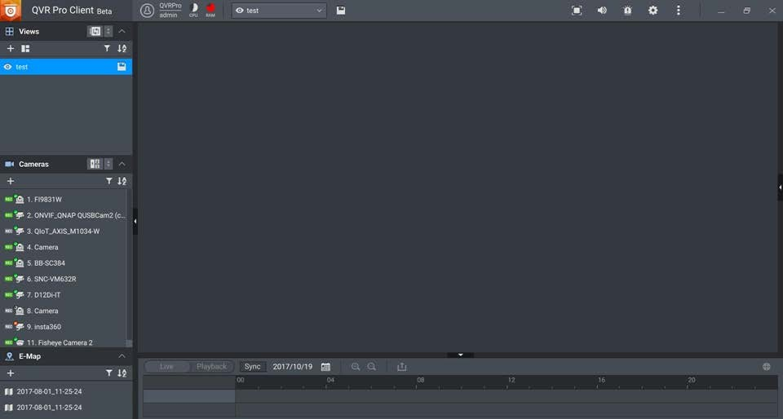

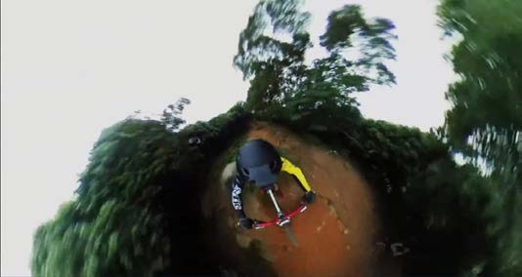
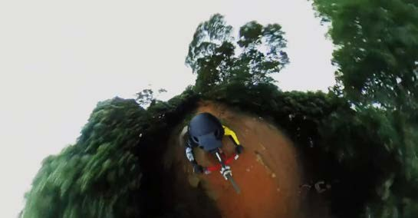


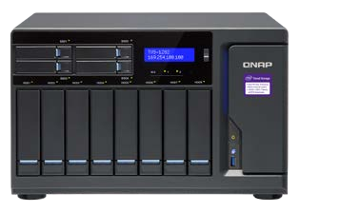
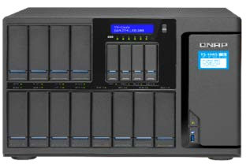

開放式影像輸入平台
透過RTSP/RTMP連結即可錄製影像至QVR Pro，不須整合
影像輸入來源不僅限於網路攝影機
RTSP
RTMP
Live Demo

Slide 36
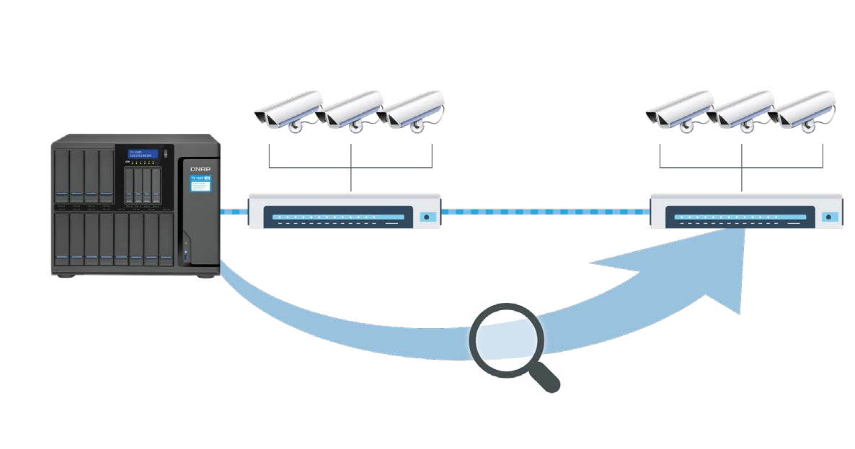
跨網段搜尋攝影機
可搜尋不同網段下的攝影機，方便有多個網段的企業新增攝影機
LAN A
LAN B

Slide 37
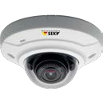
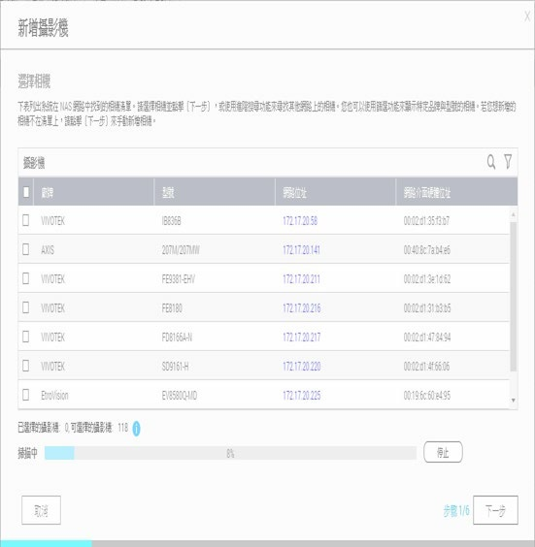



搜尋攝影機過濾器
搜尋相同廠牌/型號的攝影機(有相同的設定選項)
最大化批次新增攝影機的效率
M3004
IP8166

Slide 38
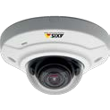






批次新增攝影機
在建置大量攝影機的專案時，節省設定時間
(新增相同廠牌/型號的攝影機，能批次設定多支攝影機)
100支
單筆新增 批次新增
150支
1次
(100支)
100支
100分鐘
1分鐘
1分鐘
1分鐘
1次
(150支)
150支
150分鐘
1分鐘
1分鐘
1分鐘

Slide 39
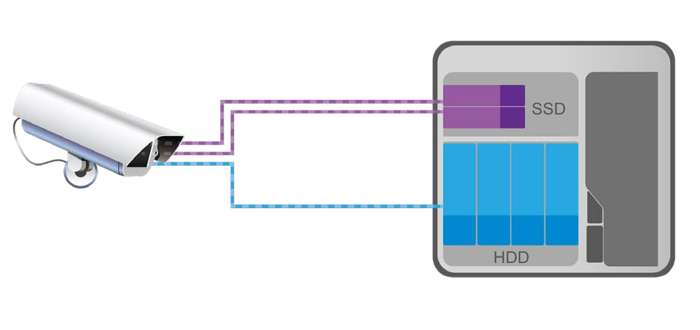
多串流應用
指定不同錄影應用使用不同的錄影串流→ 將錄影資源配置在重要事件上
指定不同錄影應用使用不同的錄影空間→ 提升錄影寫入速度
事件錄影
一般錄影

Slide 40
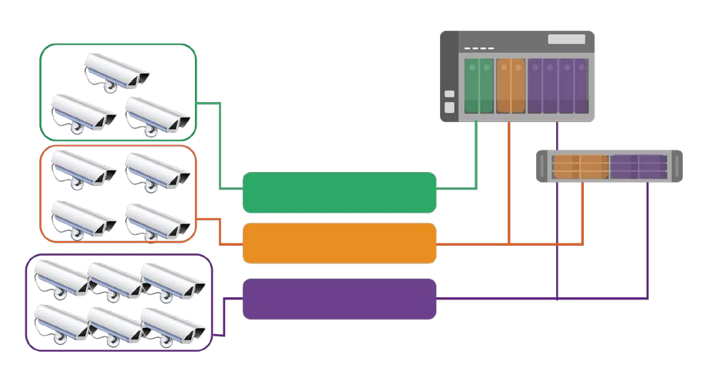
分區錄影
可指定各支攝影機到不同的錄影空間
指定重要攝影機到較大錄影空間；一般攝影機指定到較小錄影空間
Recording Space A
Recording Space B Recording Space C

Slide 41

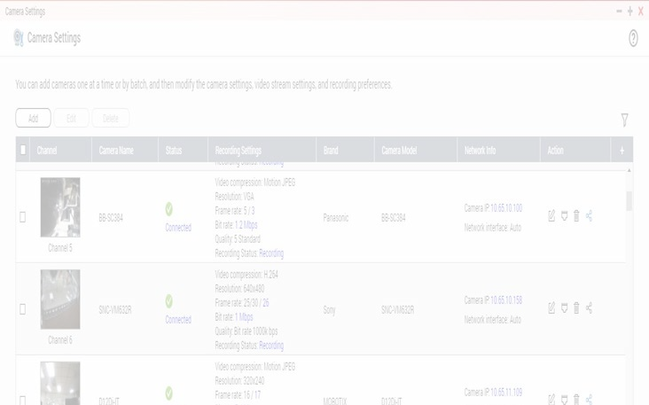
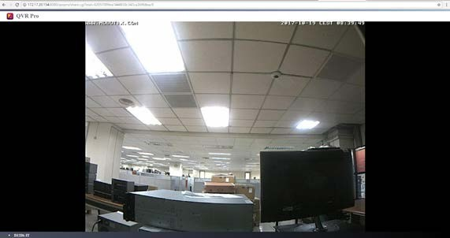

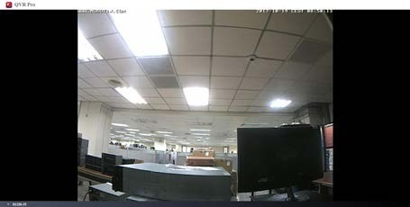
一個連結，輕鬆分享即時影像
輕鬆分享，即時觀看(不須外掛套件)
嵌入分享連結在網站中
行動裝置觀看

Slide 42
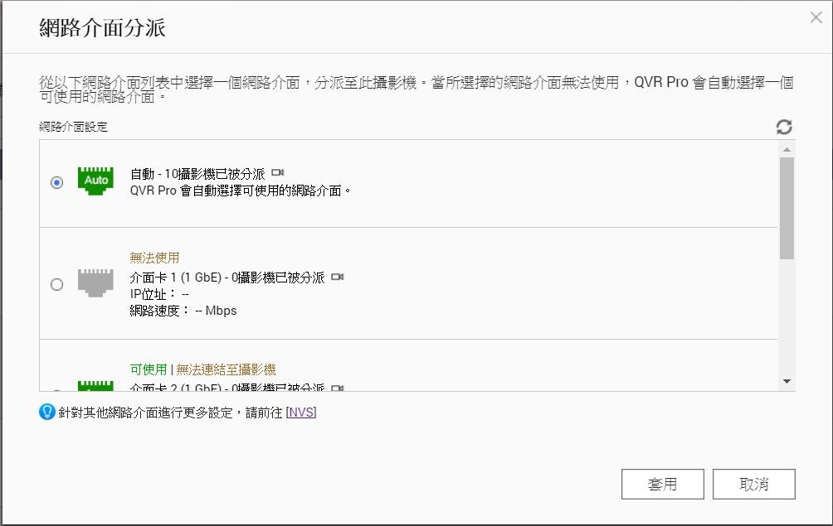

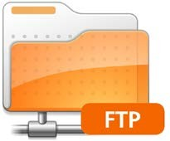
指定攝影機網路介面
頻寬管理，讓錄影更順暢

Slide 43
LIVE DEMO
謝謝收看

Slide 44
謝謝收看

Slide 45
QVR Pro Client全曝光
Alan Kuo

Slide 46
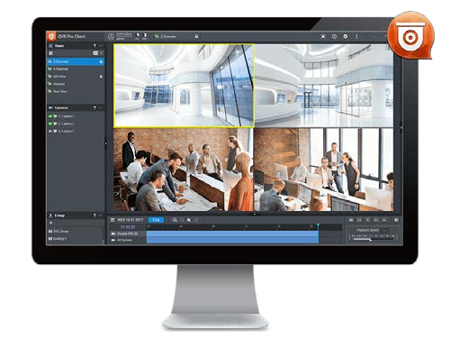






QVR Pro Client 家族
電腦端
行動裝置端

Slide 47


如何取得與安裝 (Win, Mac)

Slide 48




如何取得與安裝 (HD Station)
1
2
安裝QVR Pro Client 的 HD Station 版本
安裝 HD Station
3
自 HD Station 桌面點選圖示啟動
4
成功啟動

Slide 49



如何啟動 QVR Pro Client
從網頁啟動
從 OS 啟動
安裝完畢後點選QVR Pro Client 圖示就會 啟動，不須再輸入IP, 帳號與密碼
自作業系統中點選 QVR Pro Client圖示並 輸入連線資訊後登入使用

Slide 50


QVR Pro Client 使用者介面
1
工具列
清單面板
時間控制面板
檢視版面
事件通知面板
4
5
2
3

Slide 51
主要特點
單一監看與回放介面
動態檢視
5
檢視輪播與頻道輪播
效能提升
7 時間軸的操控(匯出, 回放)
6
3
即時回放與同步回放
4
多種通知方式

Slide 52



回放監看不分家
傳統
QVR Pro
監看
監看
監看
電子地圖
回放
回放
分開使用，無法並存，彈性不佳
同步操控，直覺易用，即時掌握所有資訊

Slide 53










動態檢視
多鏡頭寬域攝影機
魚眼攝影機
一般攝影機
最佳搭配功能：ROI
最佳搭配功能：魚眼還原, Click & Go
最佳搭配功能：ROI

Slide 54






個別回放與同步回放
即時監看
個別回放
同步回放

Slide 55



多重功能的時間軸操控
滑鼠點擊錄影時間軸任一時間 點，可自動回放
框選頻道錄影時間軸上任ㄧ區間( 藍色柱狀區域)，可匯出該區間錄 影檔
框選時間軸上任ㄧ區間(黑色刻 度位置)，可放大顯示該區間時 間軸

Slide 56


多種通知方式
事件通知列表
攝影機閃爍紅框
警報聲
電子地圖標記

Slide 57



結合動態版型的事件通知列表
收到事件通知
拖曳事件至目前檢視上
立刻於檢視之中查看完整事件歷程錄影

Slide 58





檢視輪播與頻道輪播
檢視輪播
每隔一定時間自動更換檢視顯示
頻道輪播
每隔一段時間以相同版型依序更換不同攝影機顯示
1 | 2
3 | 4
5 | 6
7 | 8
9 | 10
11 | 12

Slide 59



效能提升
調閱影像更快
匯出影片更快
比前代快了10倍
比前代快了5倍
( 30 分鐘長度影像, 110 MB )

Slide 60









特別介紹：即時 360 全景拼接與還原技術
Luna 360度
視訊串流
視訊串流
QVR用戶端
局部 還原
進行拼接
雙重原始魚眼影像
等距柱狀影像
還原影像

Slide 61
全新QVR Pro Client 行動用戶端
1
單一整合介面監控
內建多種快選監看模版，可同時監看多個頻道。 單一頻道監看模式下，可一鍵快速切換即時影像
/ 回放功能
4 即時事件通知與查看
事件發生時，QVR Pro Client for Mobile 可以手 機鈴聲、震動或推播進行即時通知，您可透過行 動裝置快速查閱事件錄影資料，第一時間掌控事 件狀況
5 低頻寬模式
在網速較慢時，可選擇低頻寬模式，觀看較平順 且不影響錄影品質的影像
2
提供電子地圖 (E-map)
手機端同步提供電子地圖功能，當事件發生時， 您可透過電子地圖快速了解事件發生的攝影機位 置，幫助您妥善判斷並即時處理
3 PTZ 及攝影機預設點控制
只要透過行動裝置就能遠端遙控，輕鬆使用 PTZ
及攝影機預設點控制功能

Slide 62
QVR Pro Client 結語
1
提供了全方位跨平台跨裝置的支援
4
多種通知方式，幫助使用者不漏接訊息
2
全新使用者介面，帶來全新的使用體驗
5 支援360全景攝影機
3
易用的時間軸，操作直覺且反應敏捷

Slide 63
謝謝收看

Slide 64
儲存空間規劃與錄影設定
Alan Kuo

Slide 65
過往錄影儲存主要問題
1
僅支援單一儲存位置
只能選擇單一共享資料夾儲存所有攝影機的錄影檔
4 擴充不易
若空間不足，只能擴充磁碟區或是切換至更大的 磁碟區
2 僅能有一組錄影儲存天數設定
所有攝影機只能使用同樣的錄影保留天數設定
5
效能不彰
當新的錄影資料開始覆寫舊的錄影資料，硬碟的
IO 表現將比全新的時候明顯下降
3
空間無法保證
NAS 上的其他應用也可寫入資料至監控錄影檔資 料夾，導致無法達到原先希望儲存的錄影天數

Slide 66


空間總管與錄影儲存空間
QTS - 儲存空間總管
QVR Pro - 錄影儲存空間
管理RAID 硬碟陣列 管理儲存池
管理磁碟區 掌握硬碟狀態
管理 QVR Pro 錄影空間
掌握 QVR Pro 錄影空間使用概況 設定頻道的錄影位置
設定頻道的錄影天數上限與下限

Slide 67

錄影儲存空間
QVR Pro 提出錄影空間的概念
三步驟建立錄影空間
-選定磁碟區並決定大小
-可再選備援磁碟區
-確認規劃開始配置
一個磁碟區僅可被一個錄影空間使用
一個錄影空間可橫跨多個磁碟區

Slide 68

錄影地點與天數
以總表的形式一目了然地管理以下資訊：
錄影位置
至少錄影天數(區分一般, 事件)
至多錄影天數(區分一般, 事件)
至多使用空間大小
是否啟用覆寫

Slide 69







QVR Pro 錄影資料結構
錄影索引共享資料夾
根據QVR Pro安裝 時的位置決定索引資 料夾位於何處。
記載的資料包括：
時間戳記
頻道編號
幀資料路徑
索引資料庫
QVR Pro
錄影引擎
錄影空間共享資料夾1
原始影像幀資料
RAW Frame File
RAW Frame File
一個磁碟區最多可被 一個錄影空間使用
錄影空間共享資料夾2
原始影像幀資料
RAW Frame File
RAW Frame File
RAW Frame File
RAW Frame File

Slide 70

錄影空間不受其他服務影響
傳統儲存監控影像無 法確保空間不受其他 應用影響只要有共享 資料夾權限即可查看 錄影檔
QVR Pro 錄影空間 確保配置的容量完全 供監控應用使用無需 擔心其他使用者窺探 錄影資料
QVR Pro
錄影空間(3 TB)

Slide 71



















錄影空間的結構
QVR Pro 管理範疇
錄影空間1
錄影空間2
QVRProIndex
QVRProSpace1
QVRProSpace2
QTS 管理範疇
共享資料夾
共享資料夾
共享資料夾
系統 資料
索引資料
Public
共享資料夾
錄影幀
Home
共享資料夾
錄影幀
磁碟區
磁碟區
儲存池
磁碟陣列
磁碟陣列
磁碟陣列

Slide 72

錄影空間可橫跨多個磁碟區
QVR Pro 管理範疇
錄影空間1
QVRProIndex
QVRProSpace1
QVRProSpace2
QTS 管理範疇
共享資料夾
共享資料夾
共享資料夾
系統 資料
索引資料
Public
共享資料夾
錄影幀
Home
共享資料夾
錄影幀
磁碟區
磁碟區
儲存池
磁碟陣列
磁碟陣列
磁碟陣列

Slide 73

可輕易擴充錄影空間
QVR Pro 管理範疇
錄影空間1
錄影空間2
擴充
QVRProIndex
QVRProSpace1
QVRProSpace2
QTS 管理範疇
共享資料夾
共享資料夾
共享資料夾
系統 資料
索引資料
Public
共享資料夾
錄影幀
Home
共享資料夾
錄影幀
磁碟區
磁碟區
儲存池
磁碟陣列
磁碟陣列
磁碟陣列

Slide 74

全面支援 QNAP JBOD

Slide 75



分開存放一般錄影與事件錄影, 效能不衝突
QVR Pro 管理範疇
錄影空間1
錄影空間2
一般錄影
事件錄影
QVRProIndex
QVRProSpace1
QVRProSpace2
QTS 管理範疇
共享資料夾
共享資料夾
共享資料夾
系統 資料
索引資料
Public
共享資料夾
錄影幀
Home
共享資料夾
錄影幀
磁碟區
磁碟區
儲存池
磁碟陣列
磁碟陣列
磁碟陣列

Slide 76

建立備援錄影空間，確保持續錄影
磁碟區(毀損)
磁碟區(毀損)
備援磁碟區(可寫入)
沒有備援磁碟區
磁碟區毀損，無法錄影
具備備援磁碟區 ，當單一 磁碟區毀損，仍可持續錄影

Slide 77

如何取得錄影檔
於 NAS 的 QVRProRecording 共享資料夾中取出
須啟用影像檔檢閱器，方可於 QTS 檔案總管中取得錄影檔
主要資料夾與格式說明：
QVI_Format,此為QNAP專用格式
Standard_Format, 此為標準影像格式
可於 QVR Pro 用戶端匯出標準影像檔
可將時間嵌入於影像上匯出速度比過往產品優異許多

Slide 78
錄影儲存 - 結語
1
具備擴充彈性
4 改善覆寫時的效能
5
2 容易規劃可獨佔 NAS 中的部分空間
一目了然的攝影機設定值清單
6
3 支援設定備援磁碟區
提供標準的錄影檔

Slide 79
謝謝收看

Slide 80
無與倫比的整合性
Angela Liu

Slide 81

QVR Pro - 不只是監控系統

Slide 82

QIoT - 將各種物件都串接起來了

Slide 83

If...Then…開放式事件管理平台

Slide 84

QVR Pro 支援事件種類
攝影機智能影像偵測
位移偵測/聲音偵測/越線偵測/ 遮蔽偵測/紅外線偵測......
攝影機連線狀態
斷線/恢復連線
客製化事件
(事件URL)
攝影機警報輸入
錄影空間狀態
錄影空間錯誤/錄影空間警告/ 錄影空間已滿/錄影空間恢復

Slide 85


客製您自己的QVR Pro事件種類
第三方使用「事件URL」，透過HTTP介面傳送事件進QVR Pro。
事件URL

Slide 86
QVR Pro 支援動作種類
攝影機事件錄影
攝影機控制(PTZ預設點)
攝影機警報輸出
通知
推播通知 電子郵件 簡訊
客製化動作
(動作URL)

Slide 87


客製您自己的QVR Pro動作種類
QVR Pro使用「動作URL」，透過HTTP介面傳送事件至第三方。

Slide 88



定義您自己的 事件管理生態系
結合兩方事件引擎
Live Demo

Slide 89

更彈性的事件定義
更精確定義事件
單一/多個事件
QVR Pro事件引擎
單一/多個動作
警報輸出
事件錄影
位移偵測
警報輸入
寄送簡訊

Slide 90

線上API
線上測試API

Slide 91


套件中心
及時擴充攝影機支援清單

Slide 92
QVR Pro
安全性與管理
Peace Kuo

Slide 93
QVR Pro 安全性與管理
QVR Pro 安全性
使用者權限管理
QVR Pro 的管理
QVR Center、QVR Guard

Slide 94
QVR Pro 權限管理
QVR Pro 權限管理特色
QVR Pro 安全性
家用影像監控
中小企業影像監控 大型企業影像監控
權限管理操作介面
Live Demo

Slide 95


使用者帳號同步
QVR Pro 帳號同步於 QTS

Slide 96



QVR Pro 權限管理
多階層權限設定
使用者權限
群組權限
角色權限

Slide 97

家用監控
簡單的使用者權限設定

Slide 98

中小企業監控
快速利用使用者群組的完成權限管理 批次建立使用者帳號

Slide 99

大型企業影像監控
設定網域使用者或群組、角色權限，輕鬆管理權限

Slide 100

鉅細靡遺的權限設定
允許、拒絕設定使用權限
QVR Pro 權限設定
系統管理權限
瀏覽監看版面權限
瀏覽攝影機權限
瀏覽電子地圖權限

Slide 101



預覽、查詢使用者權限

Slide 102





階層式查詢權限

Slide 103

權限報表

Slide 104















使用者權限
變更 密碼
編輯使用 者群組
編輯帳號 資料
編輯使用者 個人權限
編輯 預覽
角色 權限

Slide 105

使用者權限

Slide 106













使用者群組權限
檢視群組 詳細資料
編輯使用 者群組
群組 群組角色 預覽 權限設定 權限設定 權限

Slide 107

使用者群組權限

Slide 108











角色權限
角色權限摘要
瀏覽預設角色權限
系統預設角色
編輯角色
自訂角色

Slide 109

系統管理權限

Slide 110

瀏覽攝影機權限

Slide 111

瀏覽地圖權限

Slide 112

瀏覽監看版面權限

Slide 113






權限設定：允許、拒絕
使用者 | 保全 | 收銀員 | 經理 | 外包商
群組-警衛
群組-收銀員
角色-職員
角色-經理

Slide 114















允許權限
權限設定
設定結果
儲藏室
門口
會計辦公室
電子地圖
CH S. | CH E. | CH C. | Emap
保全
群組-保全
儲藏室
門口
會計辦公室
電子地圖
會計
CH S. | CH E. | CH C. | Emap
群組-收銀員
儲藏室 | 門口 | 會計辦公室 | 電子地圖
CH S. | CH E. | CH C. | Emap
經理
角色-職員
儲藏室 | 門口 | 會計辦公室 | 電子地圖
外包商
CH S. | CH E. | CH C. | Emap
角色-經理

Slide 115




允許權限
權限設定
門口 會計辦公室
設定結果
儲藏室
電子地圖
CH S. | CH E. | CH C. | Emap
保全
群組-保全
儲藏室
門口
會計辦公室
電子地圖
會計
CH S. | CH E. | CH C. | Emap
群組-收銀員
儲藏室 | 門口 | 會計座位 | 電子地圖
CH S. | CH E. | CH C. | Emap
經理
角色-職員
儲藏室 | 門口 | 會計座位 | 電子地圖
外包商
CH S. | CH E. | CH C. | Emap
角色-經理

Slide 116
Live Demo
QVR Pro 權限管理
Peace Kuo

Slide 117
QVR Center
QVR Center 特色
功能及操作介面
QVR Center 的安裝
Live Demo

Slide 118

QVR Center
QVR Center 是 QVR Pro 的中央監控及事件通知的QPKG
從QTS APP Center安裝
可安裝與QVR Pro 在同一個NAS上，或不同NAS上
輕鬆管理多達128台QVR Pro (QVR Pro Gold)
使用共同的QVR Pro Client
易於維護多台 QVR Pro

Slide 119


分散建置集中管理架構
QNAP Center 採取分散建置、集中管理的架構
QVR Client 可選擇連線至QVR Pro 或 QVR Center

Slide 120
QVR Center 主要功能
中央影像監控
集中管理 QVR Pro
集中管理系統、事件紀錄
獨立帳號與權限管理
獨立電子地圖、監看版面

Slide 121

如何安裝QVR Center
進入QTS 的APPCenter
選擇監控類，安裝QVR Center

Slide 122

登入QVR Center
從QTS 桌面的 QVR Center
瀏覽器輸入網址
https:// QVR IP/qvrcenter

Slide 123

功能及操作介面
QVR Pro 伺服器管理
使用者權限管理
系統紀錄

Slide 124

新增伺服器
單筆或批次新增伺服器

Slide 125

管理伺服器
可批次編輯、停止、啟用、更新、刪除QVR Pro

Slide 126

集中管理QVR Pro 版本
批次線上、手動更新版本

Slide 127

使用者帳號
獨立的使用者資料庫
新增、刪除、變更密碼、編輯帳號資料

Slide 128

角色權限
獨立的角色權限
系統預設角色：
administrator、
supervisor、 viewer
自訂角色權限：系 統管理、攝影機、 電子地圖、監看版 面等權限

Slide 129

系統紀錄
包含QVR Center 、所有QVR Pro 的紀錄資料

Slide 130

查詢、匯出紀錄
條件式查詢紀錄
日誌種類
內容搜尋
事件等級
日期時間
使用者名稱
NAS IP
NAS 名稱
QVR Pro 名稱

Slide 131

QVR Center
發行時程
2018 Q1

Slide 132
Live Demo
QVR Center
Peace Kuo

Slide 133
QVR Guard
為何需要
QVR Guard
QVR Guard
的安裝
QVR Guard
功能及操作介面

Slide 134

為何需要 QVR Guard
電源可以選擇雙電源機型，硬碟可以多裝幾顆做磁碟陣 列做備援，整台故障要怎麼辦?!
QVR Guard 是QVR Pro 的備援解決方案，您只要在相同型號的NAS 安裝
QVR Guard 即可使用備援方案達到重要的錄影工作不中斷。
支援一個錄影儲存空間
接管期間進行 24 小時不間斷錄影
接管期間QVR Pro Client 用admin 帳號進行監看管理
備援的QVR Guard不可與 QVR Pro 安裝在同一台NAS

Slide 135

如何安裝QVR Guard
進入QTS 的App Center
選擇監控類，安裝QVR Guard

Slide 136






QVR Guard - 待命
QVR Pro
正常連線
QVR Pro Client
正常連線
健康偵測
IP Camera
QVR Guard

Slide 137

QVR Guard - 接管
QVR Pro
QVR Pro Client
異常斷線
異常斷線
健康偵測
自動連線
IP Camera
手動切換連線
QVR Guard

Slide 138
QVR Guard - 回放歷史資料
QVR Pro
正常連線
QVR Pro Client
正常連線
健康偵測
IP Camera
查詢影資料
QVR Guard

Slide 139
回顧
QVR Pro 的安全性管理：使用權限管理
QVR Pro 的中央監控：QVR Center QVR Pro 的備援防護：QVR Center

Slide 140

謝謝收看

